Slide 1
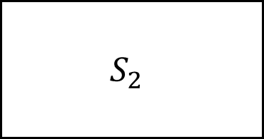
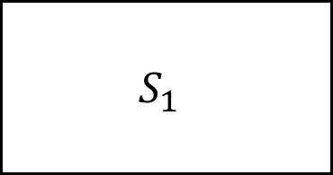


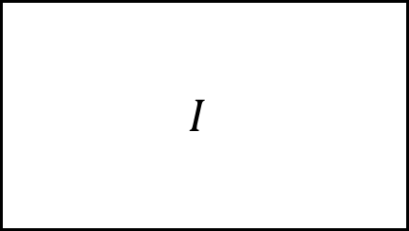
$$S_{1}$$
$$S_{1}⋅P_{1}(I)$$
$$I$$
$$S_{2}$$
$$S_{2}⋅P_{2}(I)$$

Slide 2
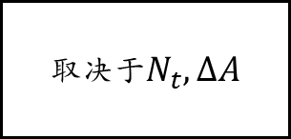
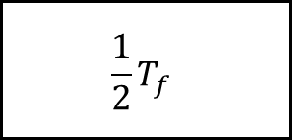


被感染
潜伏期结束
核酸检测阳性
转运
$$T_{0}$$
$$\frac{1}{2}T_{f}$$
取决于$N_{t},ΔA$
$$T_{t}$$

